Slide 1
UML Modélisation dynamique
CCI Campus
Philippe Schlegel

Slide 2
Langage de Modélisation Unifié
Modélisation dynamique
Que cherche à décrire les modèles dynamiques ?
Diagramme de séquence.
Diagramme de communication.
Quelques cas concrets.
Questions et ressentis.

Slide 3
Les modèles dynamiques
Les modèles dynamiques permettent le déroulement du système au travers de scénario.
Ils permettent d’identifier les différents acteurs et les interactions entre ces acteurs.
Ils permettent également de répondre aux questions de temporalité et de localisation.
Ils complètent les modèles statiques comme les diagrammes de classes pour donner une vision en fonctionnement du système.

Slide 4
Le diagramme de séquence
Il permet de modéliser la dynamique du système.
Dans un système complexe, il représente souvent une partie du système.
Un système complexe est donc modélisé par un ensemble de diagrammes de séquences.
Il décrit les interactions entre les objets ou les acteurs du système.
Ces interactions sont symbolisées par des messages

Slide 5
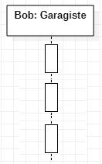
Le diagramme de séquence – ligne de vie
L’interaction se fait entre les instances de classes
Chaque instance possède une ligne de vie qui indique sa participation au système.
La ligne de vie indique également si l’instance est active ou passive
Les périodes d’activités peuvent être amorcées par des messages.
La ligne de vie est identifiée par un couple rôle/classe ou instance/classe

Slide 6
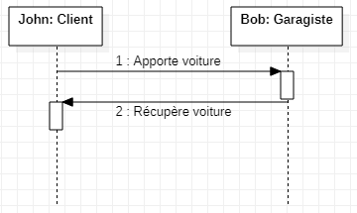
Le diagramme de séquence – messages simples
Les messages permettent l’interaction entre les différentes instances de classe.
Les messages sont symbolisés par des flèches et numérotés séquentiellement

Slide 7
Le diagramme de séquence – messages simples
Nous voulons représenter à l’aide d’un diagramme de séquence l’achat d’une baguette chez le boulanger. Notre boulanger est un peu original car il ne veut constituer aucun stock.
Lorsqu’un client commande une baguette au boulanger, celui-ci appelle le meunier pour lui commander de la farine. Le meunier sélectionne donc les meilleures céréales et demande à son apprenti d’actionner la machine. L’apprenti contrôle la machine et dès que celle-ci a fini de moudre, il ramène la farine au meunier. Le meunier s’occupe de conditionner la farine puis l’envoie au boulanger.
Dès que le boulanger réceptionne la farine, il façonne une baguette et la met au four. Une fois la baguette bien dorée, il demande le paiement du client. Il lui rend alors la monnaie et lui donne sa baguette.

Slide 8
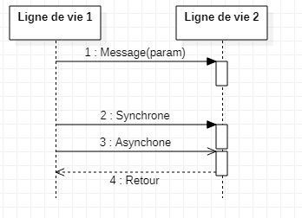
Le diagramme de séquence – messages élaborés
Message porteur de données.
Message synchrone.
Message asynchrone.
Message de retour.
Pouvons-nous ajouter des informations sur notre exemple de boulangerie ?

Slide 9
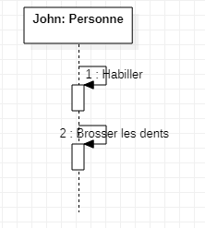
Le diagramme de séquence – messages réflexifs
Un message réflexif est un message envoyé par une instance à destination de la même instance.
C’est une tâche que nous nous fixons à nous même avec potentiellement une contrainte horaire.
Dans notre exemple comment pouvons-nous représenter que le client essaie de faire l’appoint avant de payer et que l’apprenti évalue la qualité de la farine avant de l’amener au meunier ?

Slide 10
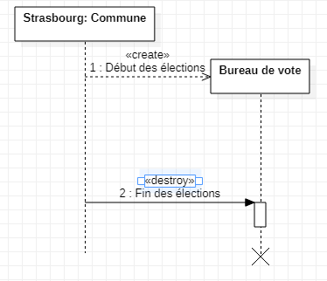
Le diagramme de séquence – création et suppression d’objet
La création d’objet permet à un message d’invoquer une nouvelle instance de classe.
La suppression est un message qui met fin à la ligne de vie d’une instance.

Slide 11
Le diagramme de séquence – Les objets du système
Il est important d’identifier les objets du système.
On peut chercher qui émet l’information et qui est censé la traiter.
On peut chercher à identifier les acteurs externes de notre système et voir comment ils interagissent.
Toutes ces observations vont mettre en évidence la liste des acteurs et les point de blocage en cas de messages non traitée.

Slide 12
Le diagramme de séquence – La carte vitale
Nous allons mettre en place un diagramme de séquence pour demander une carte vitale.
Lorsqu’un assuré demande une carte vitale il doit fournir une photo, une copie de ses papiers d’identité, un justificatif de domicile et un acte de naissance.
Notre assuré Bob fait donc une demande. Il demande un justificatif de domicile à son fournisseur d’électricité, et il va faire une photo au photomaton. Pour l’acte de naissance il va voir la mairie dont il dépend. Celle-ci vérifie qu’il est bien né ici. Ce n’est pas le cas, la mairie demande donc à sa mairie de naissance de lui transmettre l’acte de naissance.
Bob vérifie toutes les pièces et les envoie à l’assurance maladie. L’assurance maladie vérifie elle-aussi le dossier, demande la création de la carte vitale puis l’envoie à Bob.

Slide 13
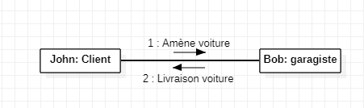
Le diagramme de communication
Il est équivalent au diagramme de séquence.
La ligne de vie n’est cette fois pas symbolisée en dehors du cadre de l’objet et est donc plus clair pour des applications ou la dimension temporelle n’est pas primordiale.
Chaque objet est relié graphiquement aux objets avec lesquels il partage des interactions.

Slide 14
Le diagramme de communication – reprenons nos exemples
Le diagramme de communication de notre boulangerie.
Le diagramme de communication de la carte vitale.

Slide 15
Le diagramme de séquence – Magasin de vente de fleurs
On souhaite gérer les différents objets qui concourent à l’activité d’un magasin de vente de fleurs.
Le client demande au vendeur des renseignements sur les compositions florales
Le vendeur lui fournit toutes les informations nécessaires
Le client commande alors la composition de son choix et le vendeur émet le bon de fabrication qu’il transmet à son ouvrier fleuriste.
Le vendeur édite ensuite la facture correspondante.
L’ouvrier fleuriste crée la composition puis archive le bon de fabrication
Il remet alors la composition au vendeur
La facture est remise au client pour règlement une fois le bouquet réalisé
Une fois la facture réglée, le client récupère sa composition et quitte le magasin.

Slide 16
Bilan
Résumé des notions abordées.
Questions.
Difficultés particulières ?

